Slide 1

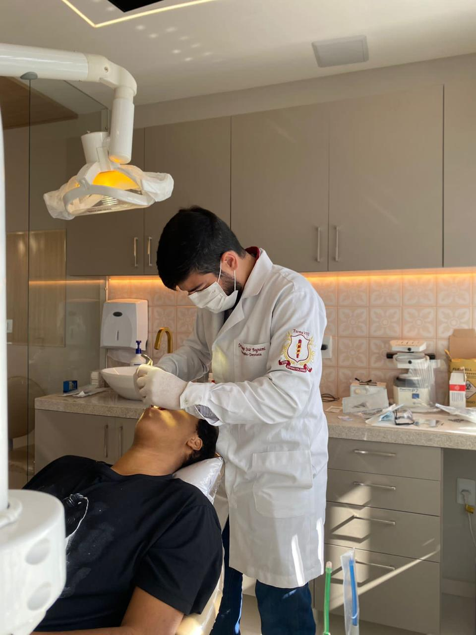
2026
Implante Dentário
Volte a sorrir
com confiança.
O implante dentário é a solução mais próxima de um dente natural — com função, estética e durabilidade que transformam sua qualidade de vida.
No Instituto Sorrisi, cada caso é planejado individualmente, com tomografia computadorizada e acompanhamento especializado do início ao fim.
Dr. Ringo Star Begnami
Especialista em Implantodontia · CRO-RJ 45101
Avaliação e planejamento individualizados
Implante unitário e reabilitação total (Protocolo)
Parcelamento em até 10x ou PIX com desconto
@institutosorrisi · (22) 99849-6156
1 / 4

Slide 2
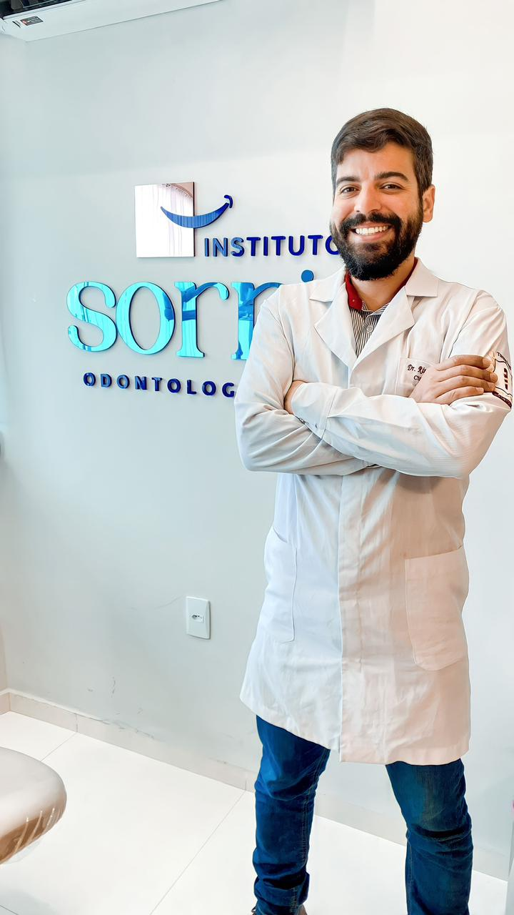
Conheça o especialista
Conheça o
especialista
Dr. Ringo Star Begnami
Implantodontista · CRO-RJ 45101
Sobre o Dr. Ringo
Especialista em Implantodontia
Atende no Instituto Sorrisi
Planejamento com tomografia computadorizada
Implante unitário e reabilitação total com Protocolo
Atendimento humanizado e personalizado
O que tratamos
Implante Unitário
Prótese Protocolo
Substituição de 1 ou mais dentes
Reabilitação total fixa
Enxerto Ósseo
Lev. de Seio
@institutosorrisi · (22) 99849-6156
2 / 4
Recuperação de estrutura óssea
Implantes na região posterior

Slide 3
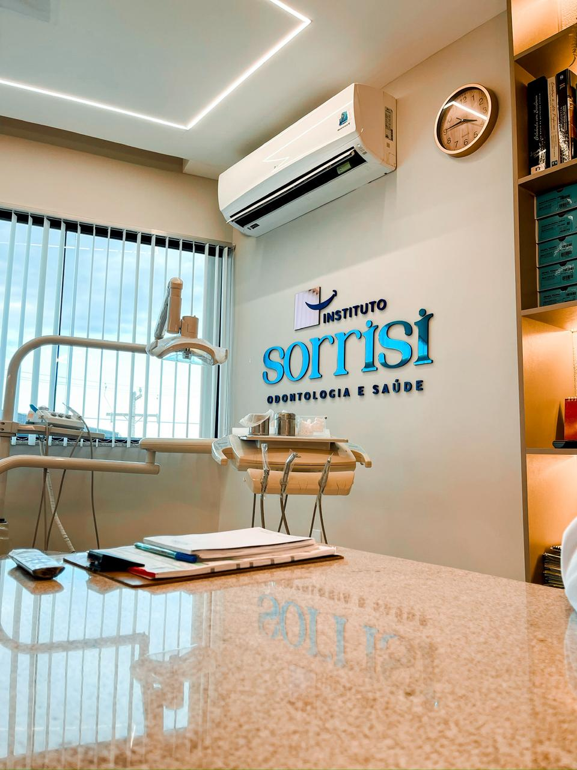
Como funciona o tratamento
Como funciona
o tratamento
01
Avaliação
Exame clínico e tomografia para planejamento preciso
02
Planejamento
Definição do melhor tratamento para o seu caso
03
Cirurgia
Instalação do implante com anestesia local
04
Cicatrização
Período de osseointegração: 2 a 6 meses
05
Prótese definitiva
Instalação da coroa ou prótese com resultado natural
Instituto Sorrisi: especialista dedicado · tomografia · ambiente acolhedor · até 10x no cartão
@institutosorrisi · (22) 99849-6156
3 / 4

Slide 4
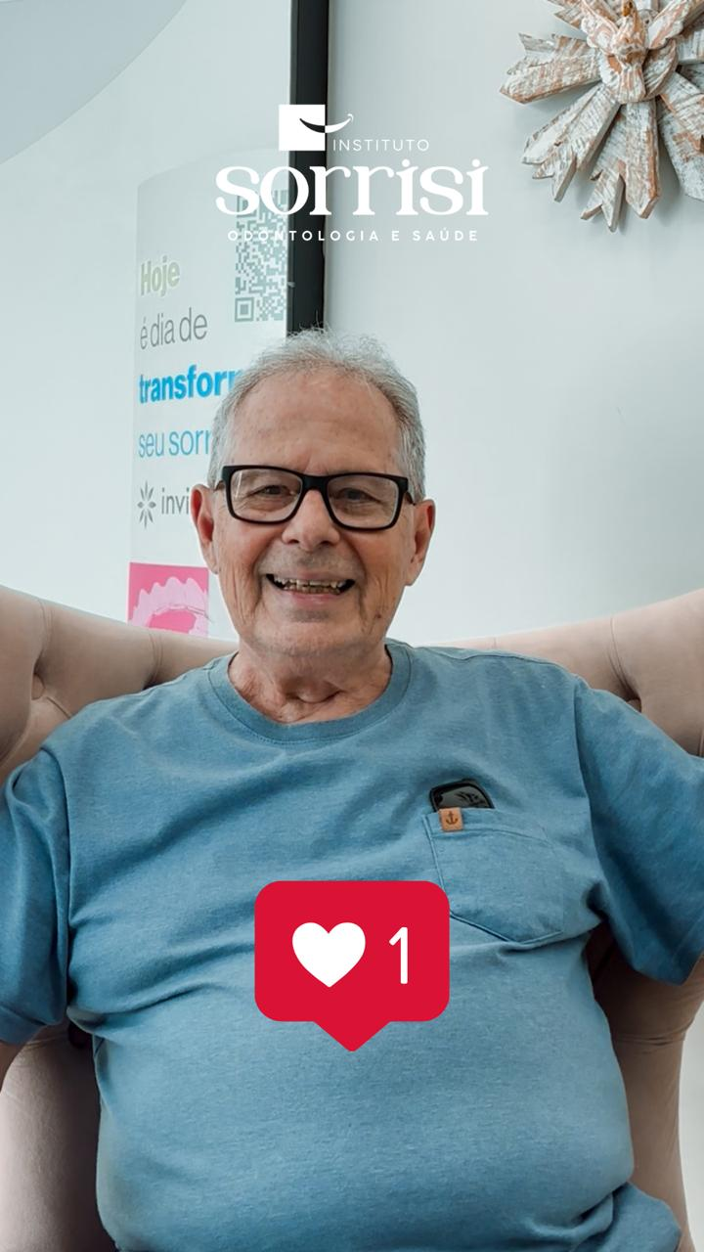
Investimento no seu sorriso
Tabela de valores
Procedimento | Valor
Implante — Fase Cirúrgica | R$ 1.800,00
Implante — Fase Protética | R$ 2.000,00
Coroa Provisória sobre Implante | R$ 750,00
Enxerto Ósseo para Implante | R$ 3.000,00
Levantamento de Seio | R$ 3.000,00
Lev. de Seio Atraumático | R$ 2.000,00
Mini Pilar (parafuso) | R$ 250,00
Instalação de Cicatrizador | R$ 200,00
Ajuste do Implante | R$ 200,00
Protocolo Inferior — Cirúrgica | R$ 9.000,00
Protocolo Inferior — Protética | R$ 9.000,00
Protocolo Superior — Cirúrgica | R$ 9.000,00
Protocolo Superior — Protética | R$ 9.000,00
“Recuperei meu sorriso
e minha autoestima.”
Paciente Instituto Sorrisi
Agende sua avaliação
(22) 99849-6156 · @institutosorrisi
Seu novo sorriso começa com uma conversa.
* Valores vigentes em 2026. Sujeitos a alteração.
Pagamento: Cartão em até 10x sem juros · PIX com desconto · Parcelamento em até 21x
4 / 4

